Slide 1
JARINGAN KOMPUTER
Pertemuan 10
Wireless Networking

Slide 2

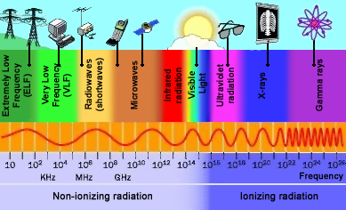
Spektrum
Spektrum → kumpulan sinyal dalam rentang tertentu berdasarkan frekuensi dan panjang gelombang
  Spektrum cahaya → kumpulan rentang sinyal cahaya tampak → contoh pelangi

Slide 3
Spektrum Wireless
Rangkaian kesatuan gelombang elektromagnetik (GEM) yang berupa data dan komunikasi suara.
  Susunan frekuensi dari frekuensi terendah sampai tertinggi (mulai dari 9 KHz samapi 300 GHz)
Organisasi yang terkait dengan regulasi layanan wireless
  FCC → mengawasi pemakaian frekuensi di Amerika Serikat
  ITU → mengawasi pemakaian frekuensi internasonal
  Ditjen SDDPI (Direktorat Jenderal Sumber Daya dan Perangkat Pos dan Informatika) → mengawasi pemakaian frekuensi di Indonesia

Slide 4
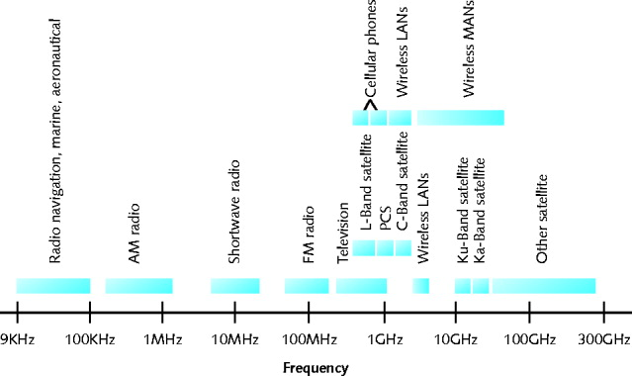
Spektrum Wireless

Slide 5
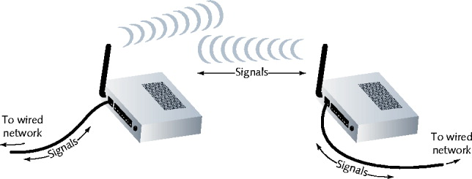
Karakteristik Transmisi Wireless
Memiliki kesamaan dengan transmisi kabel
  Terutama di protokol layer 3 keatas
Perbedaaan dengan transmisi kabel adalah pada transmisi sinyalnya
  Jalur tidak tetap dan tanpa panduan
Antena
  Penerima dan pentransmisi sinyal pada frekuensi yang sama

Slide 6
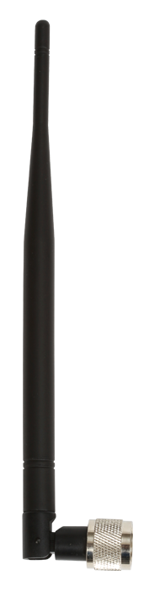
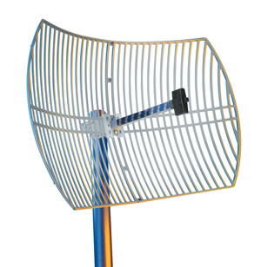
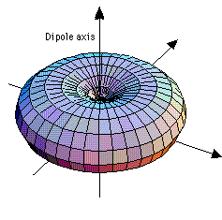


Antena
Membentuk pola radiasi untuk mengirim dan menerima energi elektromagnetik
Antena directional → Penyebaran sinyal wireless pada satu arah tertentu
Antena omnidirectional → Penyebaran sinyal ke segala arah.

Slide 7
Propagasi Sinyal
LOS (line-of-sight) → propagasi sinyal pada garis lurus tanpa penghalang dari pemancar sampai ke penerima
Efek penghalang pada sinyal
  Tembus / dapat dilewati
  Daya sinyal terserap
Fenomena yang dapat terjadi pada sinyal .
  Refleksi: dipantulkan kembali ke pemancar
  Diffraksi: Terbagi menjadi gelombang sekunder
  Penghamburan: difusi kedalam beberapa arah yang berbeda
Sinyal multipath
  Sinyal nirkabel menempuh jalan yang berbeda ke arah tujuan yang disebabkan oleh refleksi, difraksi, hamburan
Keuntungan sinyal multipath
  Ada kemungkinan jalur untuk mencapai tujuan
Kerugian sinyal multipath
  Penundaan sinyal

Slide 8
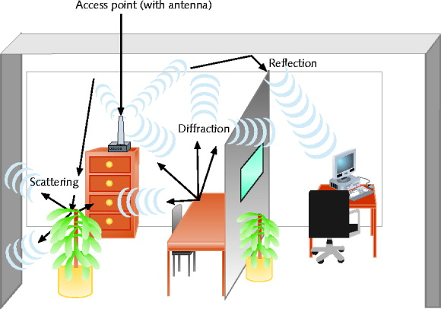
Multipath

Slide 9
Degradasi Sinyal
Fading
  Perubahan kekuatan sinyal karena penyebaran energi elektromagnetik, pemantulan dan terdifraksi.
Attenuation
  Pelemahan sinyal karena menjalar menjauhi antena transmisi
  Pemulihan signal attenuation
    Amplify (analog) atau repeat (digital)
Noise
  Merupakan masalah terburuk akibat gangguan sinyal dari luar → tidak ada shielding pada saluran wireless.

Slide 10
Rentang Frekuensi
Pita frekuensi 2.4 GHz (lama)
  Rentang frekuensi: 2,4 – 2,4835 GHz
  11 kanal komunikasi tanpa lisensi (Amerika), 14 kanal Jepang, lainnya 13 kanal.
Unlicense
  Tidak dibutuhkan registrasi (FCC, UNII)
Pita Frekuensi 5-GHz (baru)
  Pita frekuensi: 5.1 GHz, 5.3 GHz, 5.4 GHz, 5.8 GHz
  24 pita unlicense dengan lebar tiap pita 20 MHz
  Digunakan untuk meteorologi, komunikasi radar militer.

Slide 11
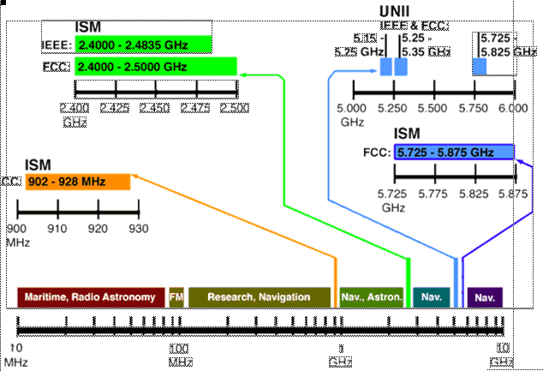
Spektrum Unlicense

Slide 12
Sinyal Narrowband, Broadband, dan Spread Spectrum
Penggunaan spektrum wireless:
  Narrowband → Energi sinyal yang dipancarkan dikonsentrasikan pada frekuensi tunggal dengan rentang frekuensi yang sangat kecil
  Broadband
    Pita spektrum wireless relatif lebar
    Throughput lebih tinggi dari pada narrowband
  Spread-spectrum
    Multi frekuensi digunakan untuk men-transmit sinyal
    Memberikan keamanan transmisi
FHSS (frequency hopping spread spectrum)
  Sinyal melompat-lompat diantara beberapa frekuensi yang berbeda dalam satu pita
  Pola sinkronisasi hanya diketahui oleh kanal penerima dan pengirim
DSSS (direct-sequence spread spectrum)
  Bit sinyal didistribusikan ke seluruh pita frekuensi sekaligus dengan melakukan pengkodean pada bit terlebih dahulu.

Slide 13
Sinyal Narrowband, Broadband, dan Spread Spectrum
Sistem komunikasi wireless tidak bergerak (tetap)
  Transmitter dan penerima berada pada lokasi tetap (tidak berpindah)
  Antena transmisi memfokuskan energi langsung ke antena penerima → link point-to-point
  Keuntungan
    Tidak ada energi yang terbuang
    Energi sinyal digunakan untuk dirinya sendiri
Sistem komunikasi wireless bergerak (mobile)
  Penerima berada dimanapun pada radius jangkauan pemancar.
  Dapat melakukan roaming (pindah ke lokasi pemancar lain)

Slide 14
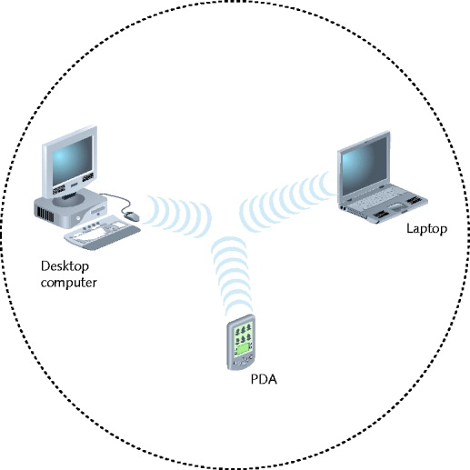
Arsitektur WLAN
Ad hoc WLAN
  Setiap node wireless dapat secara langsung melakukan transmit ke node wireless lainnya.

Slide 15
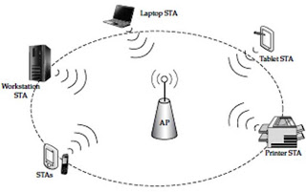
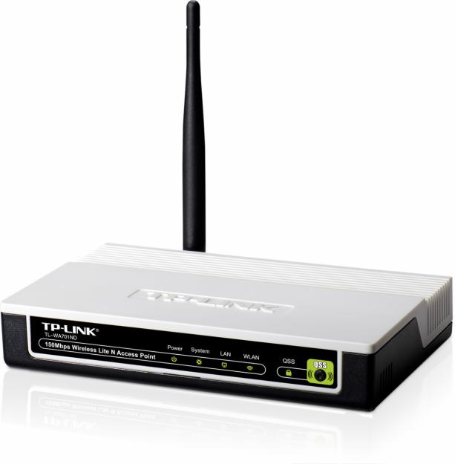
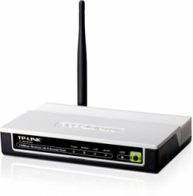
Access Point
Access point (AP) merupakan perangkat wireless yang digunakan untuk menangkap dan mengirimkan sinyal ke node-node wireless yang terhubung dengannya.
  Sinyal data diteruskan ke jaringan (kabel)
AP dapat berfungsi sebagai:
  Base station
  wireless router
  wireless gateway
Access Point

Slide 16
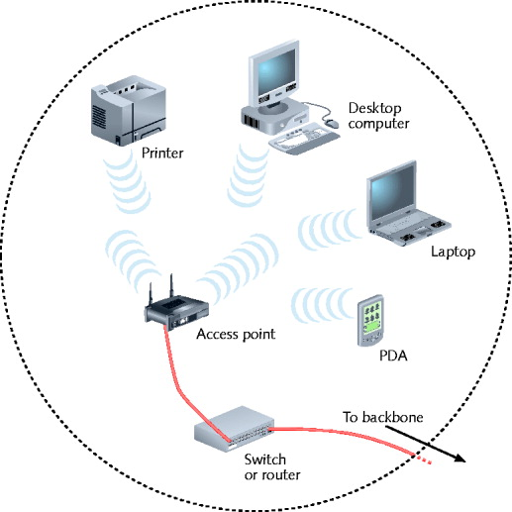
Arsitektur WLAN
Infrastruktur WLAN
  Stasiun (STA) berkomunikasi dengan access point (AP), tidak secara langsung berkomunikasi dengan STA lain
  Perencanaan penempatan AP dan daya pancar membutuhkan strategi yang baik.
Jaringan WLAN dapat berisi beberapa access point
  Bergantung pada jumlah station
  Jumlah STA per access point bervariasi (bergantung merk, tipe dan kualitas) antara 10-100

Slide 17
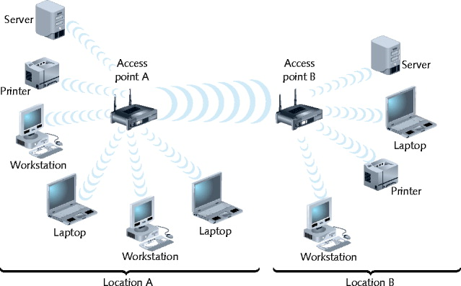
Arsitektur WLAN
Mobile networking memungkinkan node melakukan roaming dari satu AP ke AP lainnya.
Link point-to-point
  Dapat menghubungkan dua LAN yang terpisah
  Fixed link → dua antena (AP) diarahkan (tepat lurus) saling berhadapan.

Slide 18
WLAN 802.11
Standar teknologi wireless
  Mendiskripsikan fungsi-fungsi pada lapisan fisik dan data link (Model OSI)
  Dibuat oleh komite 802.11 dari IEEE.
Standar Wi-Fi (wireless fidelity)
  802.11b, 802.11a, 802.11g, 802.11n
  Karakteristik penggunaan bersama dalam hal:
    Half-duplexing
    Access method
    Frame format

Slide 19
Access Method
802.11 MAC services
  Menambahkan 48-bit (6-byte) alamat fisik ke frame untuk identifikasi asal dan tujuan frame.
  Sama dengan alamat fisik 802.3
CSMA/CA (Carrier Sense Multiple Access with Collision Avoidance)
  Meminimalisasi potensi tabrakan
  Menggunakan packet ACK untuk memverifikasi setiap transmisi.
Protokol RTS/CTS (Request to Send/Clear to Send)
  memastikan paket tidak dihambat oleh transmisi lain
  Efisien untuk paket transmisi besar
  Tetapi menurunkan efisiensi 802.11 secara keseluruhan

Slide 20
Association
Packet-packet dipertukarkan diantara komputer dan AP untuk melakukan asosiasi.
Scanning
  Melakukan survey keberadaan sinyal access point
  Active scanning → mentransmit frame khusus untuk melakukan penyelidikan
  Passive scanning → mendengarkan sinyal khusus yang ditransmisikan AP yang berupa frame beacon

Slide 21
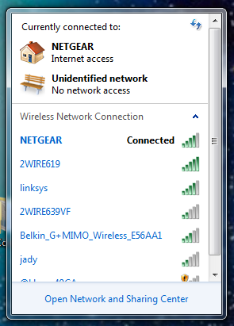
Association
SSID (service set identifier)
  Seperti yang diperlihatkan pada gambar, nama SSID seperti NETGEAR atau 2WIRE619
  Merupakan string karakter unik yang mengidentifikasi access point
  Terdapat pada informasi pancaran beacon
  Dikonfigurasi di access point-nya
  Memberikan pengamanan yang lebih baik dan mudah dalam memanajemen jaringan

Slide 22
Association
BSS (basic service set)
  Sekelompok station men-sharie Access Point yang sama.
  BSSID (basic service set identifier) → mengidentifikasi kelompok station.
ESS (extended service set)
  Kelompok-kelompok access point terhubung ke LAN yang sama
  Men-share ESSID (extended service set identifier)
  Memberikan kemampuan roaming → satu station bergerak dari satu BSS ke BSS lainnya tanpa kehilangan koneksi
Jika beberapa access point dideteksi → dipilih yang sinyalnya paling kuat dengan rate error terendah

Slide 23
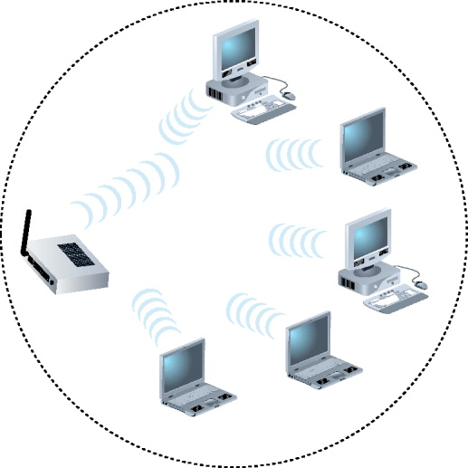
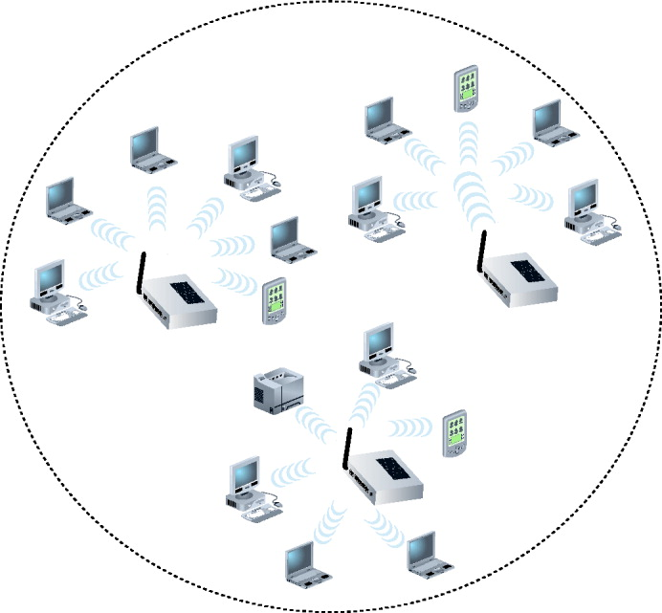
BSS Multi BSS

Slide 24
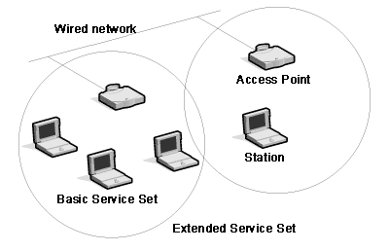
Association
ESS dengan beberapa otorisasi access point
Reassociation
  Mobile user dapat berpindah dari satu AP ke AP lainnya

Slide 25
Frame
802.11 menspesifikasikan tipe frame sublayer MAC
Tiga kategori frame
  Management: association dan reassociation
    Probe, beacon frame
  Control: medium access, data delivery
    Frame ACK dan RTS/CTS
  Data: membawa data antar station

Slide 26
802.11b
Pensinyalan → DSSS (direct-sequence spread spectrum)
Menggunakan pita frekuensi 2,4 GHz
  Dibagi dalam beberapa kanal dengan lebar 22-MHz
Throughput
  11 Mbp → teoritis
  5 Mbps → throughput aktual
Jarak dari node ke AP terbatas sampai 100 meter

Slide 27
802.11a
Dirilis setelah 802.11b
Pita frekuensi 5-GHz
  Tidak berimpit seperti pita frekuensi 2.4-GHz
  Interferensi rendah, tetapi membutuhkan lebih banyak daya untuk transmit
Throughput
  54 Mbps → teoritis
  11 dan 18 Mbps → efektif
Jarak antara AP dan station terbatas 20 meter
Lebih mahal dan kurang populer
Orthogonal Frequency Division Multiplexing (OFDM)
  Menggunakan seluruh frekuensi untuk membawa data secara paralel
  Lebih kencang dari pada DSSS
  Digunakanpada 802.11a, g

Slide 28
802.11g
Semurah 802.11b
Throughput
  54 Mbps → teoritis
  20 sampai 25 Mbps → efektif
Rentang jarak antara AP dan node 100 meter
Menggunakan pita frekuensi 2.4-GHz
Kompatibel dengan jaringan 802.11b

Slide 29
802.11n
Draft: diharapkan diratifikasi akhir 2009
Tujuan utama
  Standar wireless yang menyediakan throughput efektif yang tinggi.
Throughput maksimum: 600 Mbps
Backward compatible dengan standar 802.11a, b, g
Rentang frekuensi 2.4-GHz atau 5-GHz
Teknik modulasi sama dengan 802.11a dan 802.11g
Perbedaan dengan standar 802.11 → pengelolaan frame, kanal, dan enkoding

Slide 30
802.11n
MIMO (multiple input-multiple output)
  Beberapa antena pada access point dapat digunakan untuk menerima lebih dari satu sinyal
  Penerima mengkombinasikan sinyal yang diterima
  Meningkatkan throughput dan jangkauan jaringan
Channel bonding
  Dua kanal yang bersebelahan (20-MHz) diikat menjadi satu untuk mendapatkan kanal 40-MHz
Frame aggregation
  Mengkombinasikan banyak frame menjadi satu frame besar
  Keuntungan: mengurangi overhead
Throughput maksimum bergantung pada strategi yang digunakan
  Pita frekuensi 2.4-GHz atau 5-GHz
  Throughput aktual : 65 sampai 600 Mbps
Backward compatible → dapat dicampur dengan jaringan 802.11a, 802.11b, atau 802.11 g

Slide 31
Implementasi WLAN
Satu access point
  Access point dikombinasikan dengan fungsi switching dan routing
  Menghubngkan wireless client ke LAN
  Bertindak sebagai Internet gateway
Pertimbangan penempatan akses WLAN
  Jarak antara access point dan client
  Tipe dan jumlah antara accsess point dan client
Site survey
  Menilai kebutuhan client, karakteristik fasilitas dan daerah cakupan
  Menentukan pengaturan access point pada daerah tertentu untuk memastikan konektivitas wireless yang handal
  Pengujian akses wireless dari sudut terjauh

Slide 32
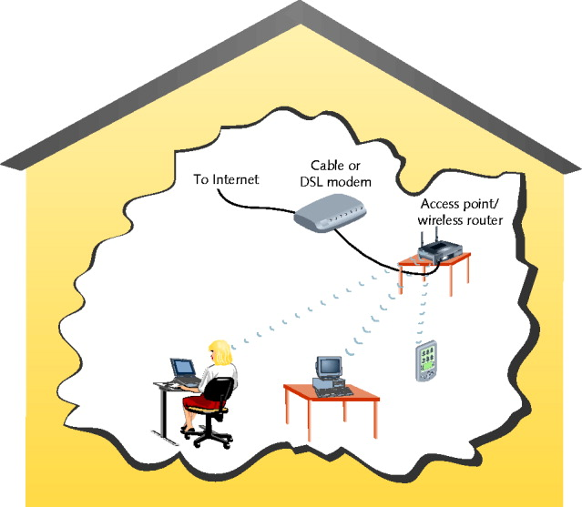
Implementasi WLAN
Penempatan WLAN rumahan atau kantor kecil

Slide 33
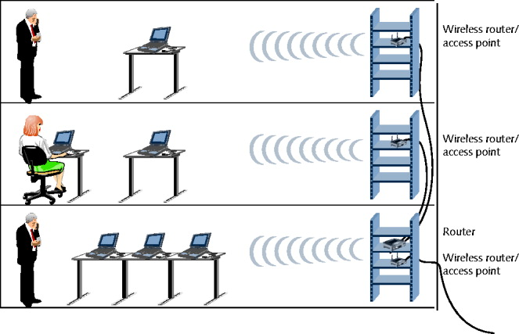
Implementasi WLAN
Penempatan WLAN pada enterprise-wide

Slide 34
Akses Internet dengan 802.11
Access point: 802.11b atau 802.11g
Hot spot
  Tempat-tempat umum dengan akses internet
  Free atau berlangganan
Hot spot dengan akses internet berlangganan
  Login via halaman web
  Perangkat lunak client mengelola koneksi internet
    Login ke jaringan dan keamanan pertukaran data
    Keamanan tambahan: penerimaan koneksi berdasarkan pada alamat MAC
Menerima koneksi user berdasarkan alamat MAC

Slide 35
Akses Internet 802.16 (WiMAX)
WiMAX (Worldwide Interoperability for Microwave Access)
  Versi sekarang: 802.16e (2005)
    Peningkatan mobilitas dan karakteristik QoS
    Sinyal voice digital yang mendukung telepon bergerak
Rentang frekuensi pada 2 dan 66 GHz
  Frekuensi berlisensi dan dan tak berlisensi
Line-of-sight diantara antena (penerima-pemancar)
  Potensi throughput maksimal
Non-line-of-sight path
  Pertukaran sinyal diantara stasiun-stasiun.

Slide 36
Akses Internet 802.16 (WiMAX)
Dua keuntungan dibandingkan Wi-Fi
  Throughput lebih besar (70 Mbps)
  Jarak lebih jauh (30 mil)
Cocok untuk MAN dan WAN
Throughput tertinggi dicapai pada jarak terpendek antara transceiver
Kemungkinan penggunaan
  Alternatif untuk DSL dan kabel broadband
  Cocok untuk pengguna pedesaan
  Akses internet ke perangkat komputer dengan telepon seluler
  Perumahan

Slide 37
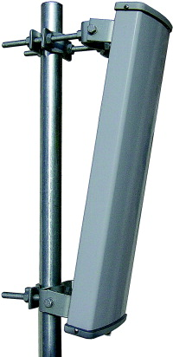
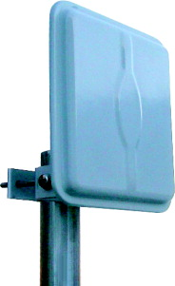
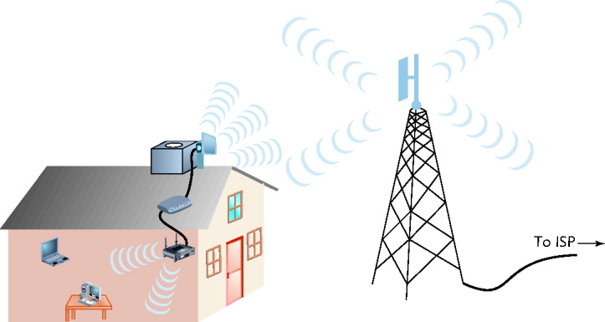
WIMAX
Antena WiMAX di perumahan
Antenna WiMAX di ISP

Slide 38
Akses Internet Via Satelit
Digunakan untuk memberikan akses :
  Televisi digital dan sinyal radio
  Sinyal suara dan video
  Sinyal seluler dan paging
Menyediakan akses internet untuk perumahan dan bisnis
Orbit Geostasioner (geosynchronous - GEO)
  Satelit mengorbit bumi pada ketinggian yang sesuai dengan putaran orbit bumi
  Transponder satelit mentransmisikan sinyal ke penerima di bumi (stasiun bumi)
  24-32 transponder
  Frekuensi downlink unik
Satelit LEO (low Earth orbiting)
  Mengorbit bumi dengan ketinggian 100 sampai 1.240 mil
  Tidak diposisikan di atas khatulistiwa

Slide 39
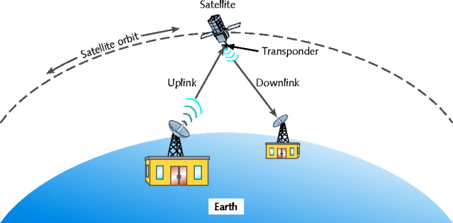
Akses Internet Via Satelit

Slide 40
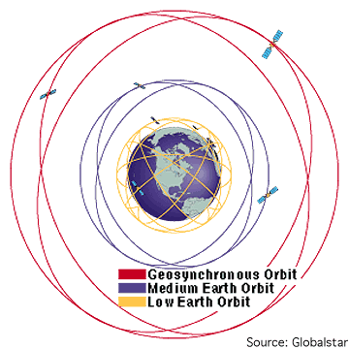
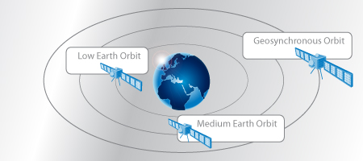
Akses Internet Via Satelit
Satelit MEO (medium Earth orbiting)
  Mengorbit dengan ketinggian 6000 sampai 12,000 mil
  Tidak diposisikan di atas khatulistiwa
    Latitude antara khatulistiwa dan kutub
  Keuntungan
    Mengkover permukaan bumi lebih luas daripada satelit LEO
    Daya dan delay lebih kecil dari satelit GEO
Satelit dengan orbit GEO lebih populer digunakan untuk akses internet lewat satelit

Slide 41
Pita Frekuensi Satelit
Lima pita frekuensi yang digunakan satelit
  L-band—1.5–2.7 GHz
  S-band—2.7–3.5 GHz
  C-band—3.4–6.7 GHz
  Ku-band—12–18 GHz
  Ka-band—18–40 GHz
Dalam setiap pita frekuensi transmisi uplink dan downlink berbeda
ISP via satelit menggunakan C- atau Ku-band dan Ka-band (masa depan)

Slide 42
Akses Internet Via Satelit
Pelanggan
  Piringan antena satelit kecil dan digunakan sebagai penerima
  Pertukaran sinyal dengan jaringan satelit dari ISP
Layanan akses internet via satelit
  Melalui telepon PSTN (asymmetrical)
    Data internet diterima via transmisi downlink satelit
    Data dikirim ke satelit via koneksi modem analog
  Melalui satelit (symmetrical)
    Pengiriman dan penerimaan data ke dan dari internet menggunakan uplink dan downlink satelit

Slide 43
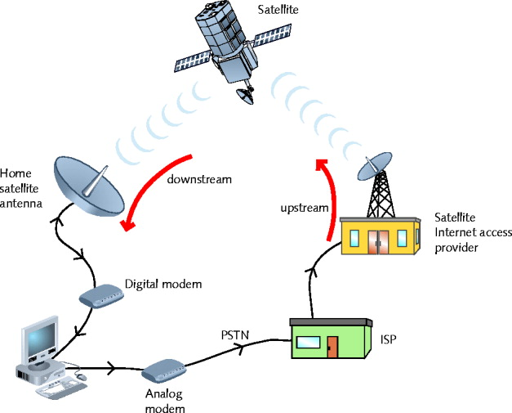
Layanan Internet Satelit
Akses internet via satelit yang asymmetrical

